Slide 1


LEGGE DI STABILITÀ 2018
Obiettivi, investimenti e misure per la crescita
Genova 15.12.2017

Slide 2

PATTO PER LA RESIDENZIALITÀ
Sgravi fiscali per chi decide di vivere in Liguria
Una Liguria più coesa, competitiva e sicura

Slide 3

FAMILY SUPPORT
Sgravi fiscali giovani coppie
Sgravi fiscali famiglie numerose
Una Liguria più coesa, competitiva e sicura

Slide 4

INCENTIVI ALLE IMPRESE E RIQUALIFICAZIONE URBANA
Aiuti per chi ristruttura il proprio stabile
Una Liguria più coesa, competitiva e sicura

Slide 5

AIUTI ALLE IMPRESE
Sgravi IRAP nuove imprese commerciali
Contributi per artigianato di qualità
Ferro Bonus
Una Liguria più coesa, competitiva e sicura

Slide 6

PACCHETTO GIOVANI E REINSERIMENTO LAVORATIVO
28 milioni di fondi europei coordinati tra FESR/ FSE/ PSR
Una Liguria più coesa, competitiva e sicura

Slide 7

SBUROCRATIZZAZIONI
Aree di sviluppo strategico con Commissari straordinari
Una Liguria più coesa, competitiva e sicura

Slide 8

Salvataggio
province
Una Liguria più coesa, competitiva e sicura

Slide 9
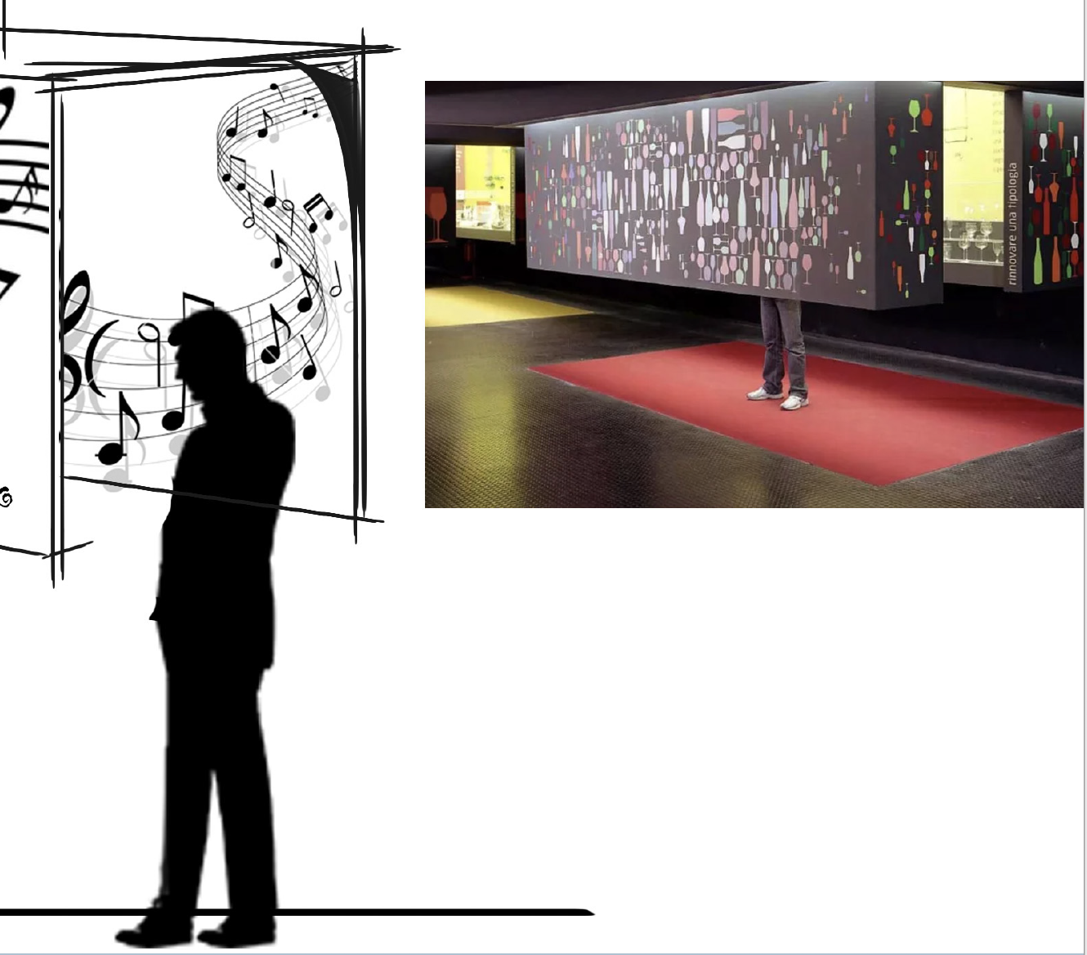
CASA
CANTAUTORI
Una Liguria più coesa, competitiva e sicura

Slide 10

LIGURIA 4.0
6,5 milioni investiti per Liguria Digitale
Una Liguria più coesa, competitiva e sicura

Slide 11

FONDO STRATEGICO
Genova: riqualificazione parchi di Nervi
Spezia: ristrutturazione Piazza del Mercato
11 milioni contributi alle imprese
Una Liguria più coesa, competitiva e sicura

